Slide 1

ANgularJS
Premiers pas

Slide 2
Les concepts
Model : purs objets JSON (POJO) contenant les données
View : templates HTML accédant aux données exposées
Controller : fonction JS exposant le modèle aux vues via l'objet $scope
Directive : concept spécifique Angular permettant d'ajouter du comportement aux applications. Fait souvent le lien entre la vue et le model.
Service : permet de concentrer la logique hors des controllers qui doivent rester compacts et compréhensibles
Controller
Model
View
Service
Directive

Slide 3
Premier Pas
Une application avec Angular JS
Récupérer angular.js depuis le site web
2 conditions sur une page html :
Ajouter angular.js dans une balise script
Ajouter un attribut ng-app sur une balise
Définit le nom du module de l’application
Inidique le début du code à traiter par AngularJS
Un seul ng-app par page !
ng = raccourci pour Angular JS
<script src="angular.js"></script>
<body ng-app="app">
…
</body>

Slide 4
EXPRESSIONS
Angular interprète les templates, ce qui permet d'écrire de l'HTML contenant des expressions dynamiques :
<h1>{{ 1+1 }}</h1> // 2
<h1>{{ "Hello " + "world !!!" }}</h1> // Hello world
Les expressions pardonnent les null ou undefined :
une chaîne de caractères vide sera affichée

Slide 5
RÈGLES
Les variables des expressions sont évaluées depuis l'objet $scope et non l'objet window.
Pour respecter la séparation du code entre les vues et les contrôleurs, il est impératif de garder les expressions simples.
Il est préférable de faire appel à une fonction exposée par un contrôleur.
Il est possible d'utiliser des filtres dans les expressions

Slide 6
BINDING
Le double data-binding d'Angular permet de maintenir le modèle en accord avec la vue et vice-versa.
En préférant la 'dot notation' avec l'expression évaluée dans la classe

Slide 7

Bindings exercise
Exercise 1:
Hello world binding ng-app
Exercise 2:
<input> with binding ng-model

Slide 8
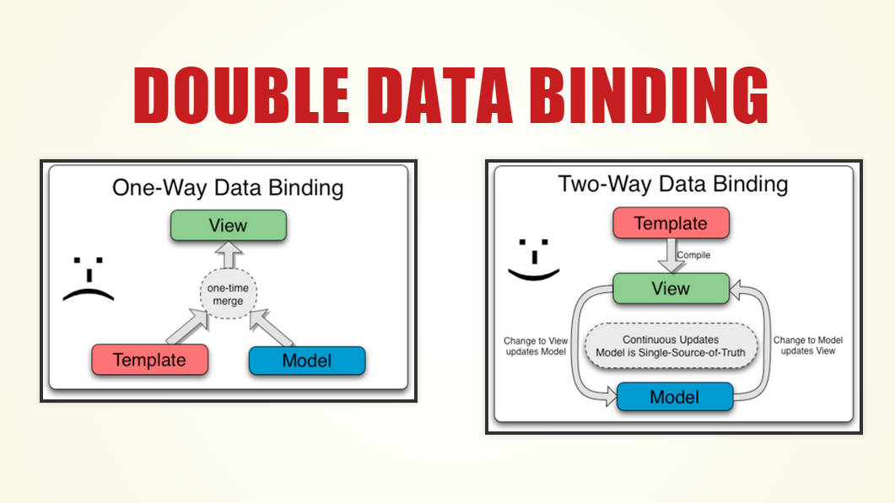

Slide 9
Dependencies
By default Angular does not propose a complete dependency management.
=> your index.html should import all *.js and *.css files explicitly
=>Within an IDE : inside a js file there is no way to know if another js file is visible
the Angular modules offers hierarchical dependencies to activate features but files must already be present
This problem is solved in Angular 2.0
Note : framework managing dependencies :
RequireJS
CommonJS
ES2015 module

Slide 10
CONTROLLER
Les contrôleurs sont chargés de manipuler le modèle et de faire lien avec la vue (page HTML).
Il est possible de définir plusieurs contrôleurs sur un template.
AngularJS gère le cycle de vie des contrôleurs.

Slide 11
CONTROLLER
Les contrôleurs sont chargés de manipuler le modèle et de faire lien avec la vue (page HTML).
Il est possible de définir plusieurs contrôleurs sur un template.
AngularJS gère le cycle de vie des contrôleurs.

Slide 12

SCOPE
Comment est évaluée l'expression {{ hello }} ?
AngularJS va chercher un attribut nommé 'hello' dans l'objet scope, si celui-ci est trouvé alors la valeur de l'attribut sera affichée sinon une chaîne de caractères vide.
Le scope est ainsi utilisé pour initialiser des valeurs ou récupérer les valeurs modifiées par un utilisateur (cf double data binding).

Slide 13
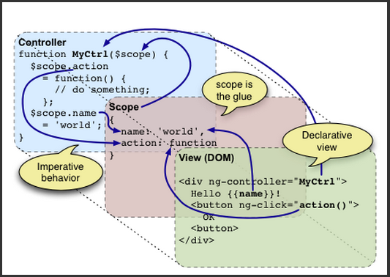
Le scope
Le scope est lien entre le contrôleur et la vue.
Chaque contrôleur créé aura son propre scope.

Slide 14
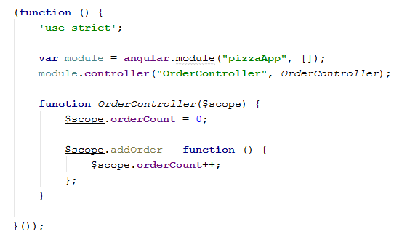
AngularJS
OLD Style Syntax Using $ccope :

Slide 15
Bindings exercise
Exercise 3:
Controller with ng-click

Slide 16
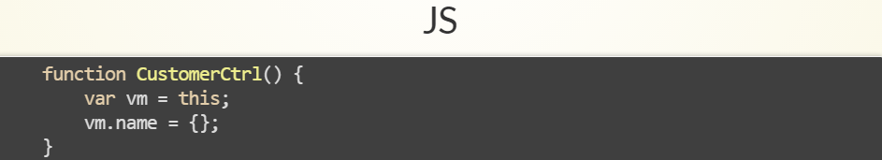
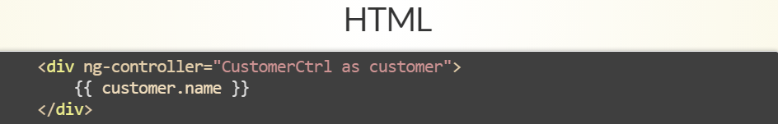
AngularJS
CONTROLLER AS SYNTAX
Plus de proche de la logique objet JavaScript
Fournit la notation avec un '.' directement
Permet de nommer explicitement dans les vues le contrôleur contenant une variable ou fonction
Attention à l'utilisation de this qui doit être stabilisé par :

Slide 17
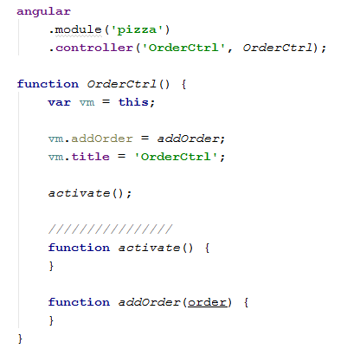
AngularJS
John Papa Coding style => the best syntax for Controllers ! Simplified version :

Slide 18
Bindings exercise
Exercise 3 suite:
Use Controller as syntax

Slide 19
Mais attention …
Option that could be used : an angular bracket expression {{ }} could call a function, like in :
{{ order.addOrder() }}
BUT in this case it ends up in ERROR
BECAUSE the function is changing another bound value 'orderCount'
=> so it's always changing => infinite loop ! until a stop is decided by Angular => ERROR

Slide 20
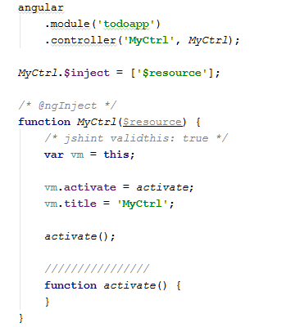
AngularJS
John Papa Coding style => another syntax for injection deps
If the MyCtrl function is called without 'new' in front, 'this' would would be global.
A direct access to the global scope is forbidden when using : 'use strict';
=> this is global (if not under an apply/call/bind or new syntax) => in 'use strict' mode : it is considered a violation access, and would provoke an Exception at runtime
/* jshint validthis: true */ deactivates the control on this by jshint
So you assume the responsability

Slide 21
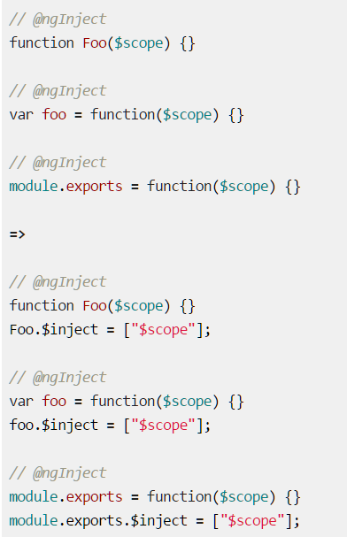
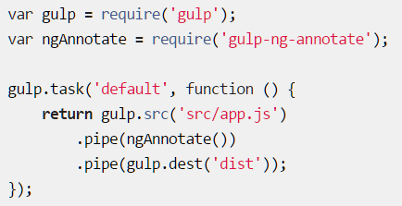

AngularJS
John Papa Coding style
ng-annotate
https://www.npmjs.com/package/ng-annotate
/** @ngInject */
/** @ngNoInject */
usage with gulp-ng-annotate
// The gulp task automatically generates :

